Slide 1
Kaip patobulinti savo fighterį?
Kaip galiu panaudoti tai, ką moku?
Kaip veikia Boxeris ir Kickboxeris?

Slide 2
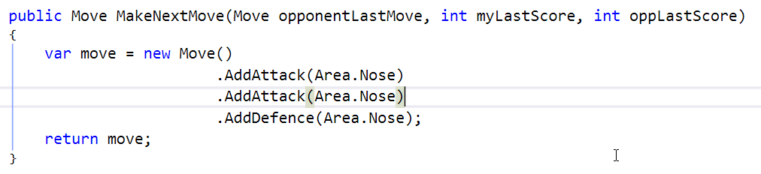
SimpleBot

Slide 3
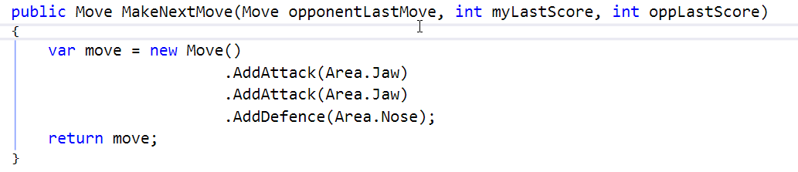
MyFighter
Strategija laimi prieš vieną botą, bet neturi visiškai jokių šansų prieš kitus botus

Slide 4
Ko mums reikia, norint laimėti prieš kitus robotus?
Fantazijos
Sėkmės
Geros strategijos
„Kvailų“ priešininkų
Išbandyti idėjas
Adaptuotis
???

Slide 5
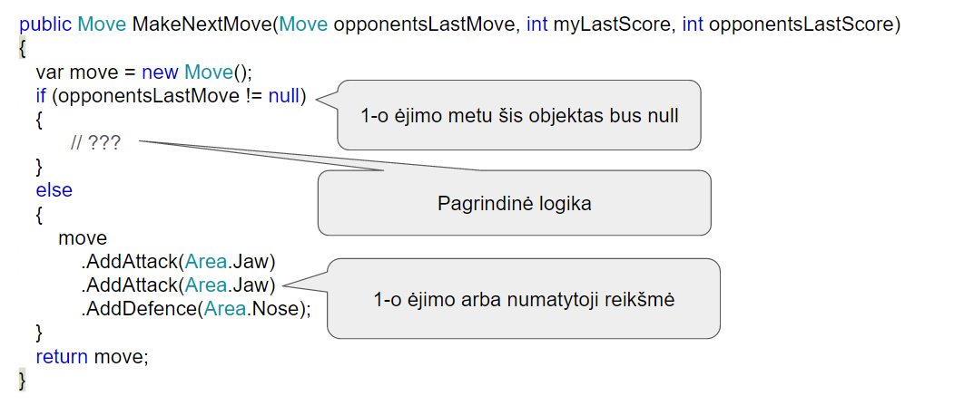
Roboto „griaučiai“

Slide 6
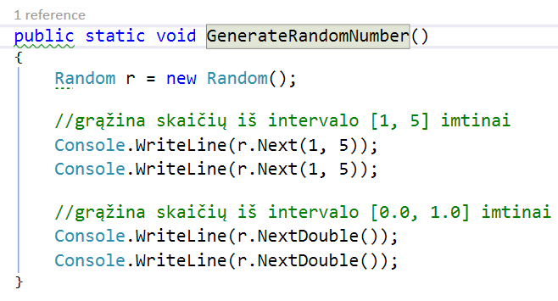

Random skaičiai
Daugiau:
https://www.dotnetperls.com/random

Slide 7
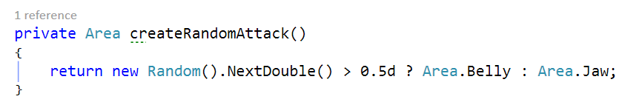
Kaip naudoja sample botai?
Boxer.cs
Daugiau:
https://www.dotnetperls.com/ternary

Slide 8
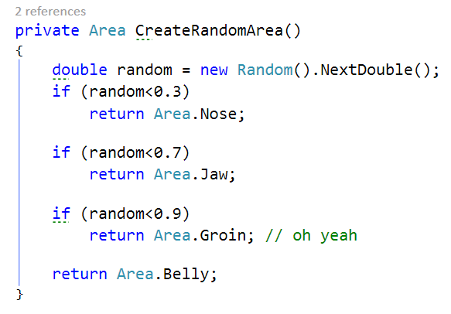
Kickboxer.cs

Slide 9
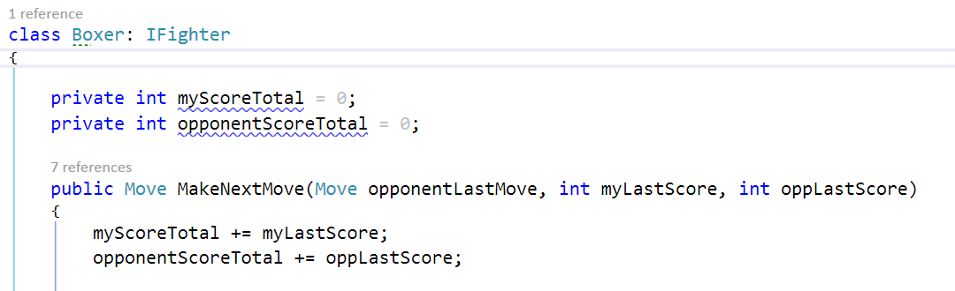
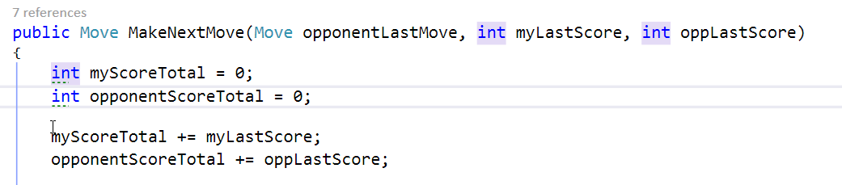
Kintamųjų galiojimo sritis (variable scope)

Slide 10
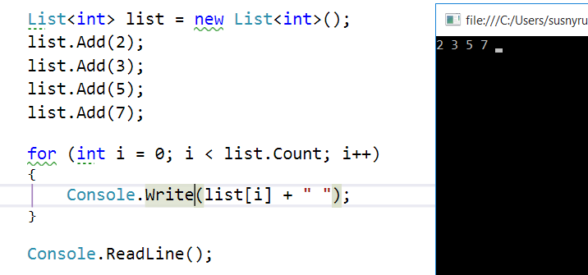
List<kažkos> kintamojo tipas

Slide 11
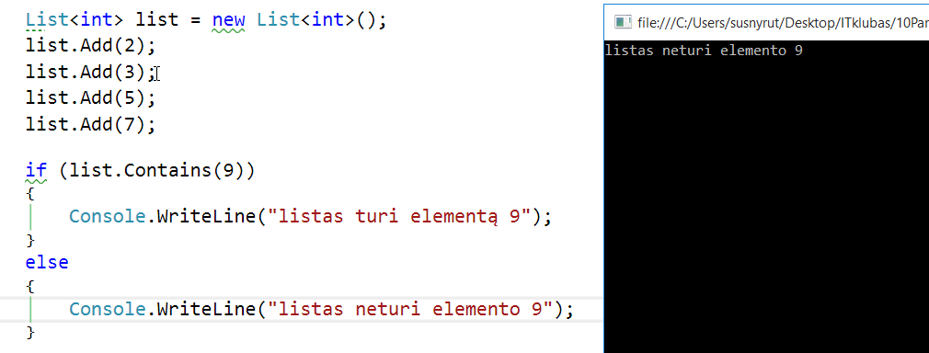
Kaip patikrinti, ar List’as turi mano elementą?
Daugiau: https://www.dotnetperls.com/list

Slide 12
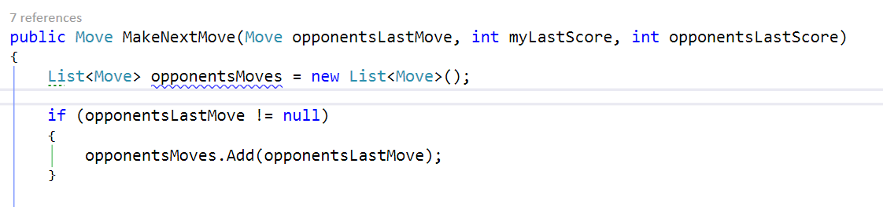
Kaip kaupti priešo judesius?
Ar veiks ☺ ?

Slide 13
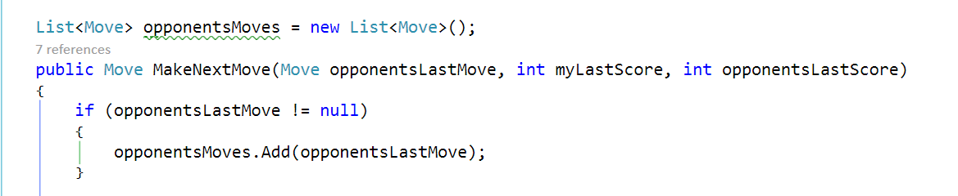
Pataisytas pavyzdys – opponentsMoves negali būti metodo viduje, nes kas kartą kviečiant metodą būtų sukuriamas iš naujo.

Slide 14
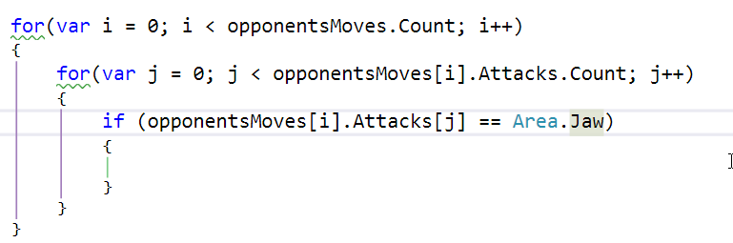
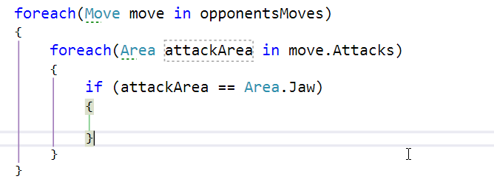
Kaip iteruoti per sukauptus priešininko judesius?

Slide 15
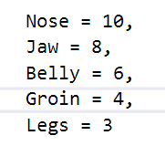
Ar veikia tokia taktika?
Jeigu priešas 5 kartus iš 10 man smūgiavo į kojas, tuomet aš turėčiau dengti kojas
??? Sugalvok pavyzdį, kada tokia taktika neveiks

Slide 16
Jeigu pirmus 5 kartus man priešininkas smūgiavo į kojas, o likusius 4 – į nosį ir aš dengsiu tik kojas, tai neprarasiu 5*3 taškų už kojas, bet prarasiu 4*10 taškų už nosį

Slide 17
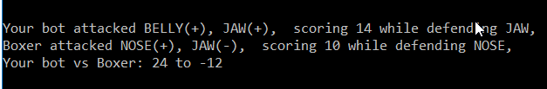
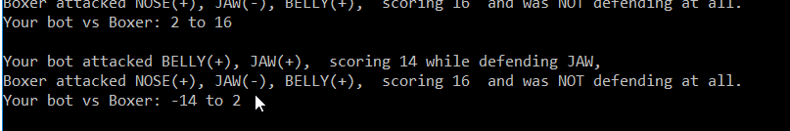
Kaip sekėsi mano fighteriui kovoti su Boxer?
Strategija:
Gink vieną labiausiai priešininko atakuotą per praėjusius roundus Area
Atakuok dvi mažiausiai priešininko gintas per praėjusius roundus Areas

Slide 18
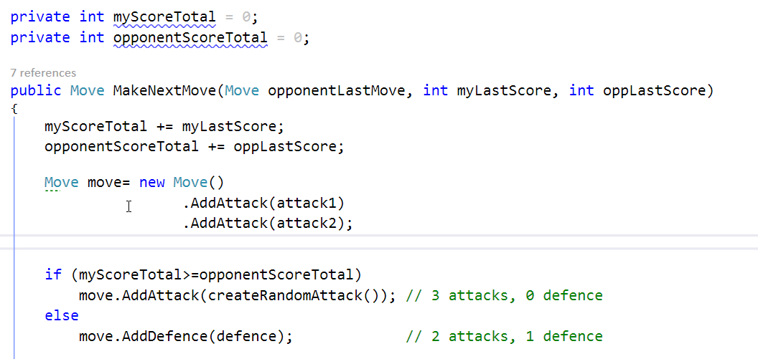
Kaip Boxer kaupia priešininko ir mano taškus?

Slide 19
Užduotis
Patobulinti savo botą
Naujas botas treniruotėms
Reikia atsinaujinti repozitoriją
Užsiregistruoti į turnyrą
Pavadinimas: Visma IT klubo turnyras
Registracija iki : 12/19 20h
Kodas: itklubokaledos

Slide 20
Ką veikti namuose?

Slide 21
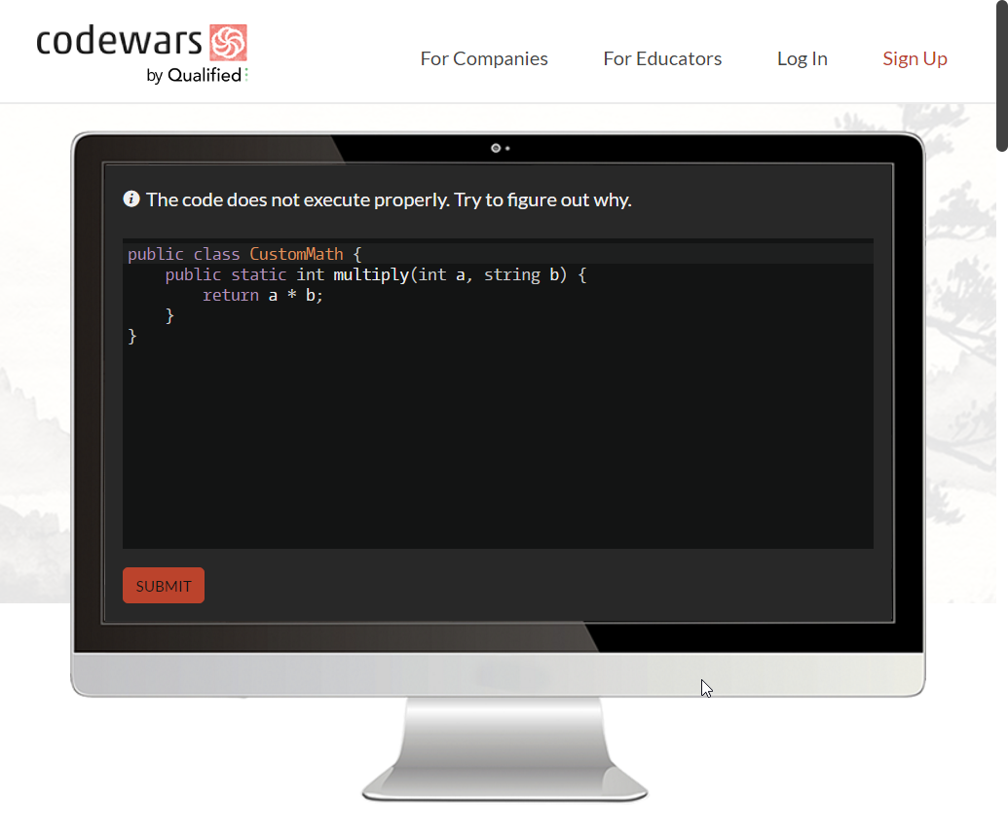
https://www.codewars.com

Slide 22
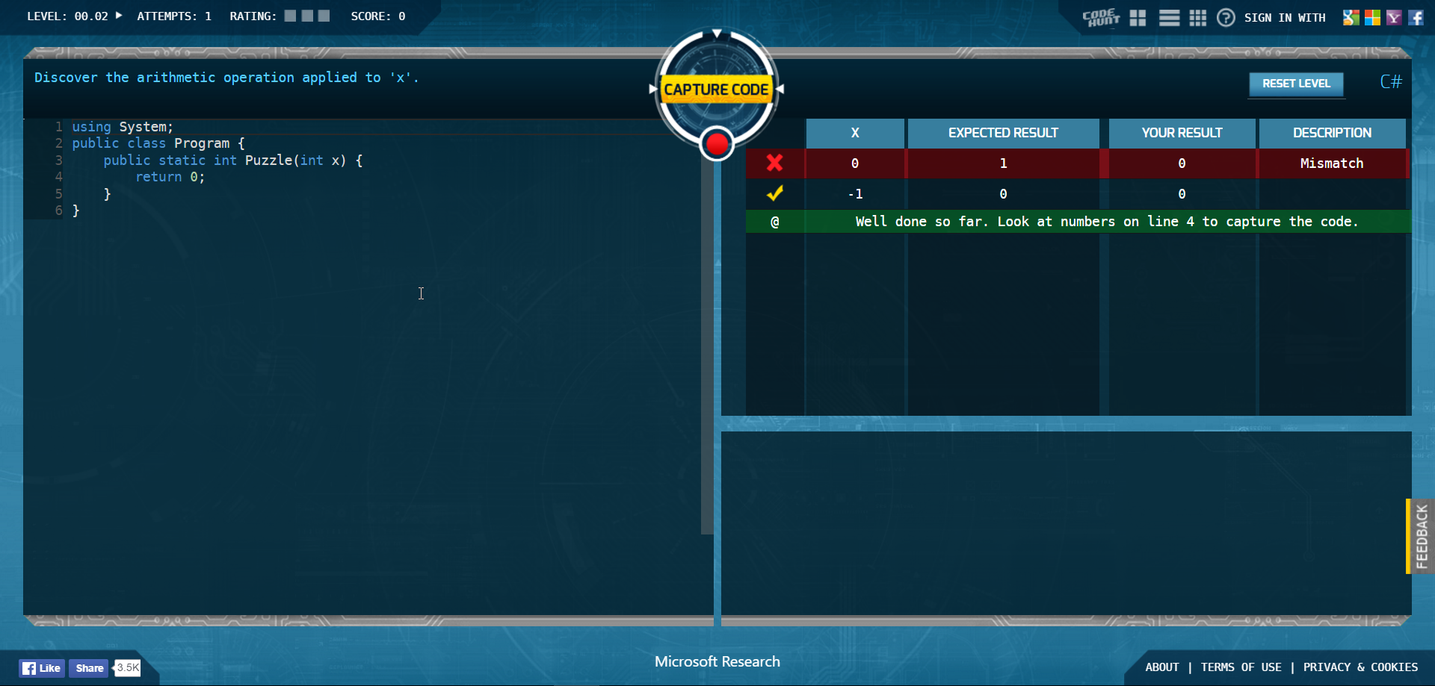
https://www.codehunt.com/

Slide 23
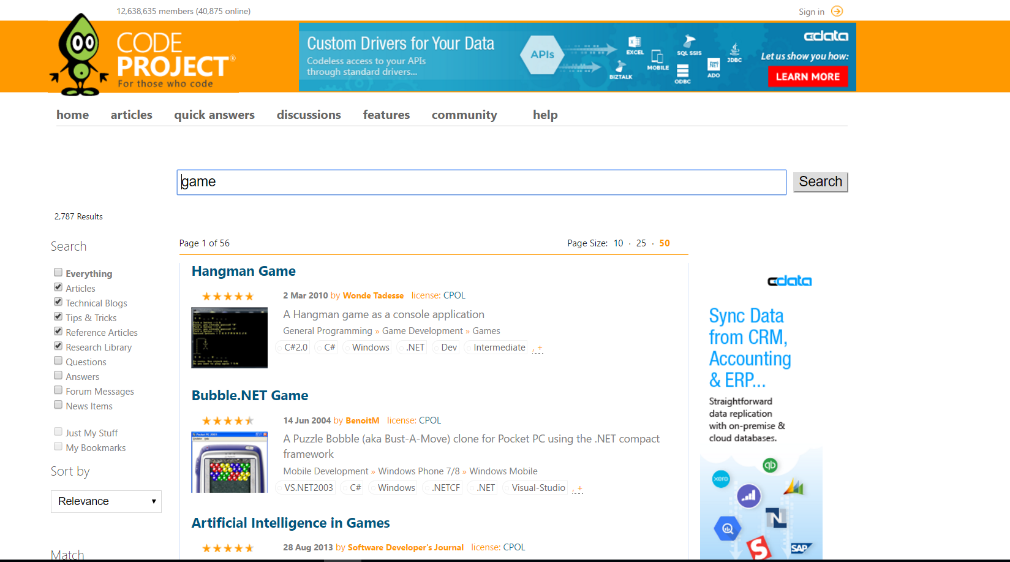
https://www.codeproject.com

Slide 24
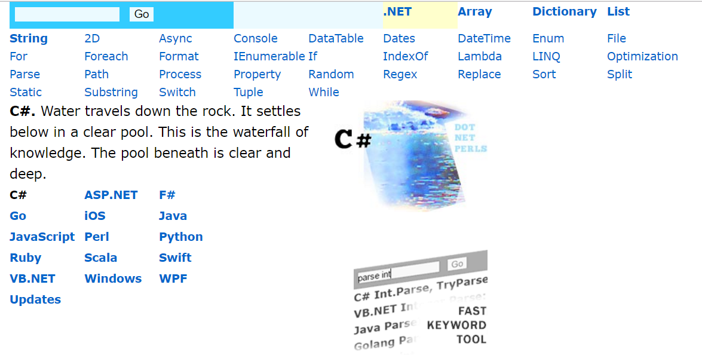
https://www.dotnetperls.com/

Slide 25
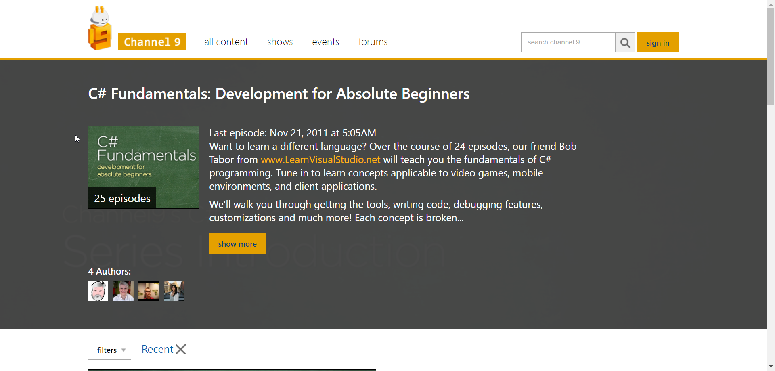
https://channel9.msdn.com/Series/C-Sharp-Fundamentals-Development-for-Absolute-Beginners

